Slide 1

ČLOVĚK – LIDSKÉ TĚLO
Základní škola a mateřská škola Nesovice, příspěvková organizace; CZ.1.07/1.4.00/21.1167
III/2 Inovace a zkvalitnění výuky prostřednictvím ICT
VY_32_INOVACE_04_ČLOVĚK-LIDSKÉ TĚLO
Hlavní části lidského těla
Mgr. Anna Klimešová

Slide 2
Anotace: Prezentace určená k poznávání a
pojmenování základních částí lidského
těla. Žáci si uvědomují rozdíl mezi člověkem
a zvířaty.
Vzdělávací oblast: Člověk a jeho svět
Ročník: 2
Druh učebního materiálu: prezentace
Stupeň a typ vzdělávání: základní vzdělávání-
první stupeň

Slide 3
ČLOVĚK
Člověk patří do živé přírody, mezi savce, obratlovce. Od zvířat a rostlin se liší tím, že umí mluvit, pracovat a přemýšlet.
K ŽIVOTU POTŘEBUJE: potravu, vodu, čistý vzduch, teplo, světlo, odpočinek a spánek. V průběhu života roste a rozmnožuje se.

Slide 4
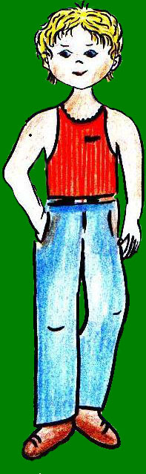
LIDSKÉ TĚLO
HLAVA __________
KRK __________
HORNÍ KONČETINY_____ ___rameno, paže, TRUP______ loket, ruka, dlaně, prsty
DOLNÍ KONČETINY_____ __ stehno, koleno, lýtko, kotník, chodidlo, pata, prsty

Slide 5

VLASY
HLAVA
ČELO
OBOČÍ
UŠI
OČI
NOS
ÚSTA
BRADA

Slide 6
OTÁZKY:
Čím se člověk liší od ostatních živočichů?
Co člověk potřebuje k životu?
Které znáš hlavní části lidského těla?
Na které části těla najdeš patu?
Na které části těla najdeš paži?

Slide 7
Bibliografická citace:
Použité obrázky - vlastní

